Slide 1
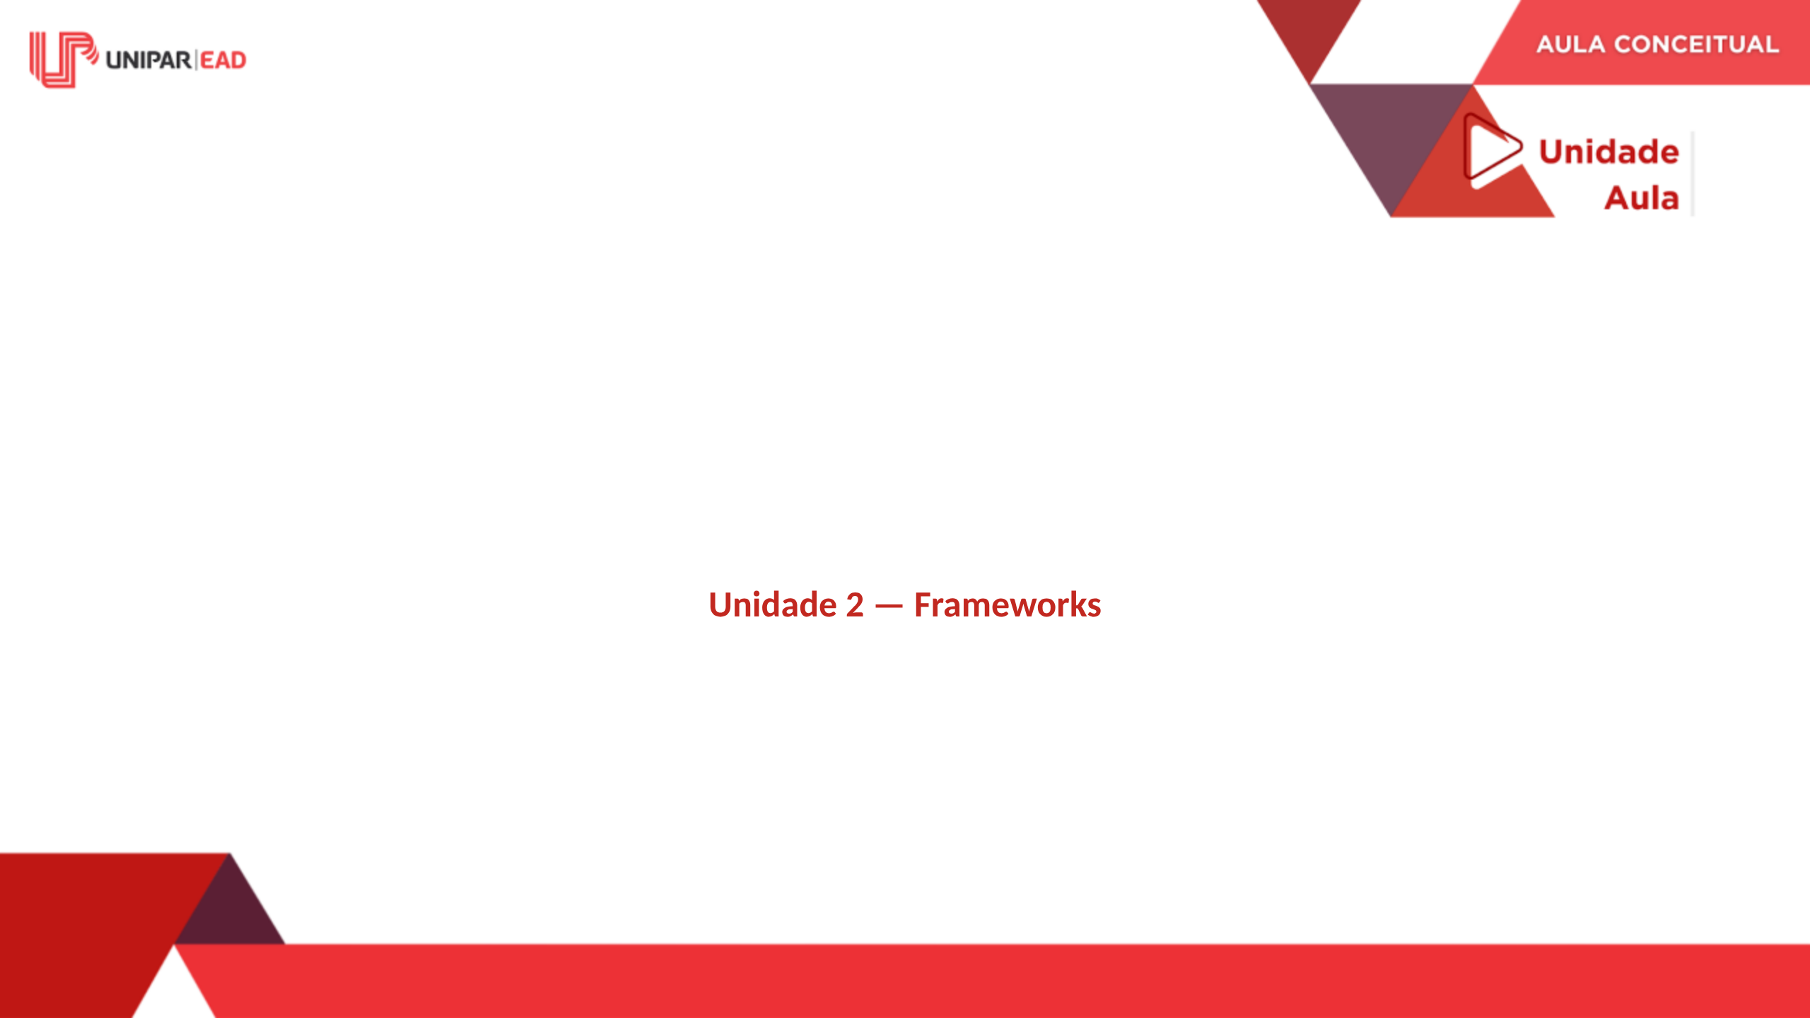
Notes:
FALA DO PROFESSOR: Bem-vindos à aula ao vivo da Unidade 2! Hoje vamos colocar frameworks em prática. Vamos construir uma aplicação completa usando Express e comparar com o que fizemos manualmente na Unidade 1. O objetivo é que você perceba, na prática, como um framework organiza o código, reduz a repetição e facilita a manutenção.

Slide 2
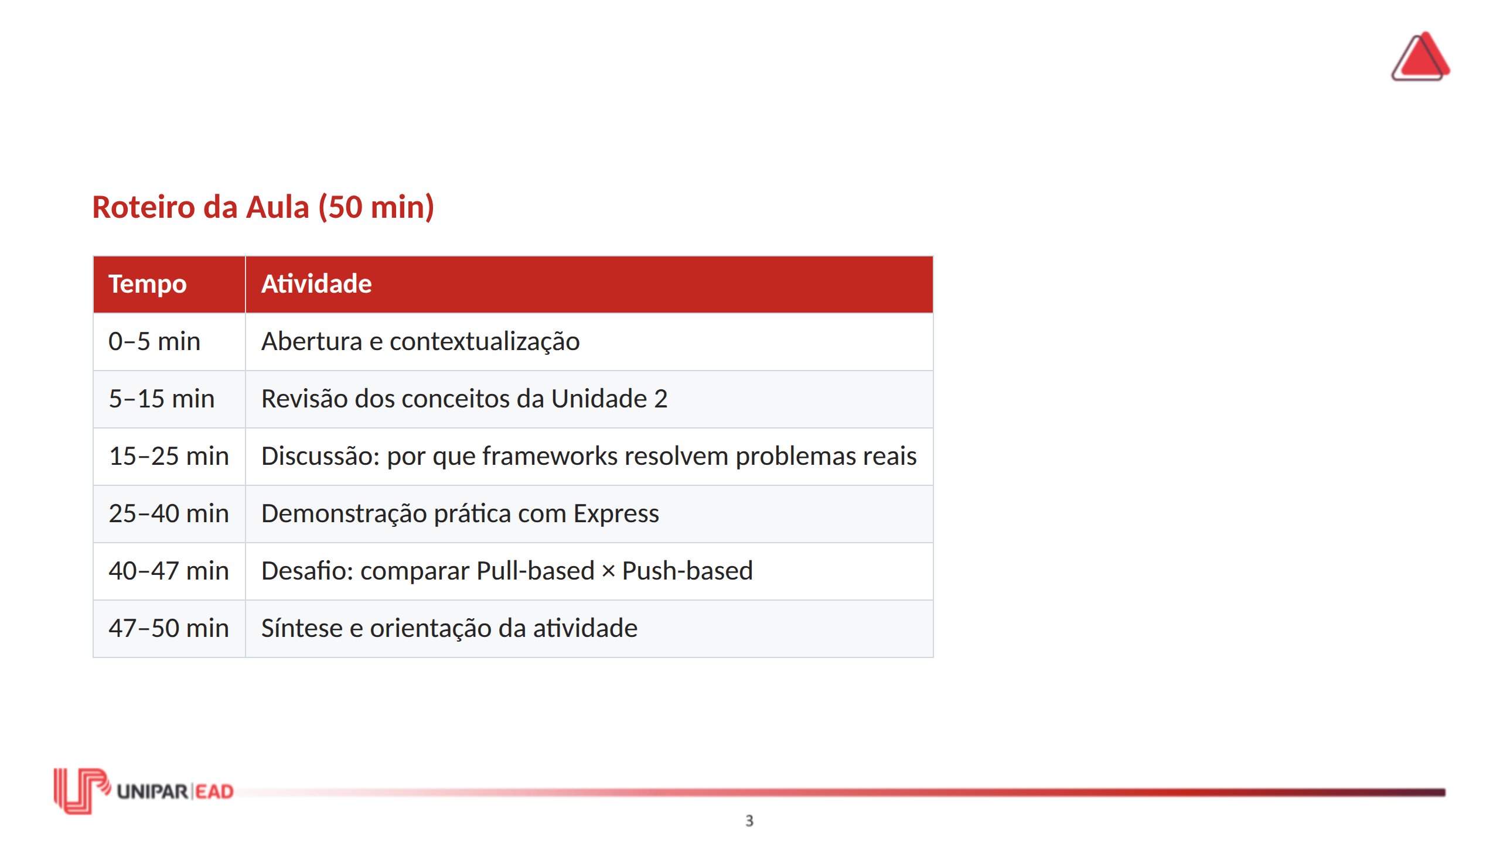
Notes:
FALA DO PROFESSOR: O roteiro de hoje segue a mesma estrutura da aula ao vivo anterior. Vamos começar com contextualização, revisar conceitos, discutir um problema real, fazer demonstração prática, lançar um desafio e encerrar com síntese.

Slide 3
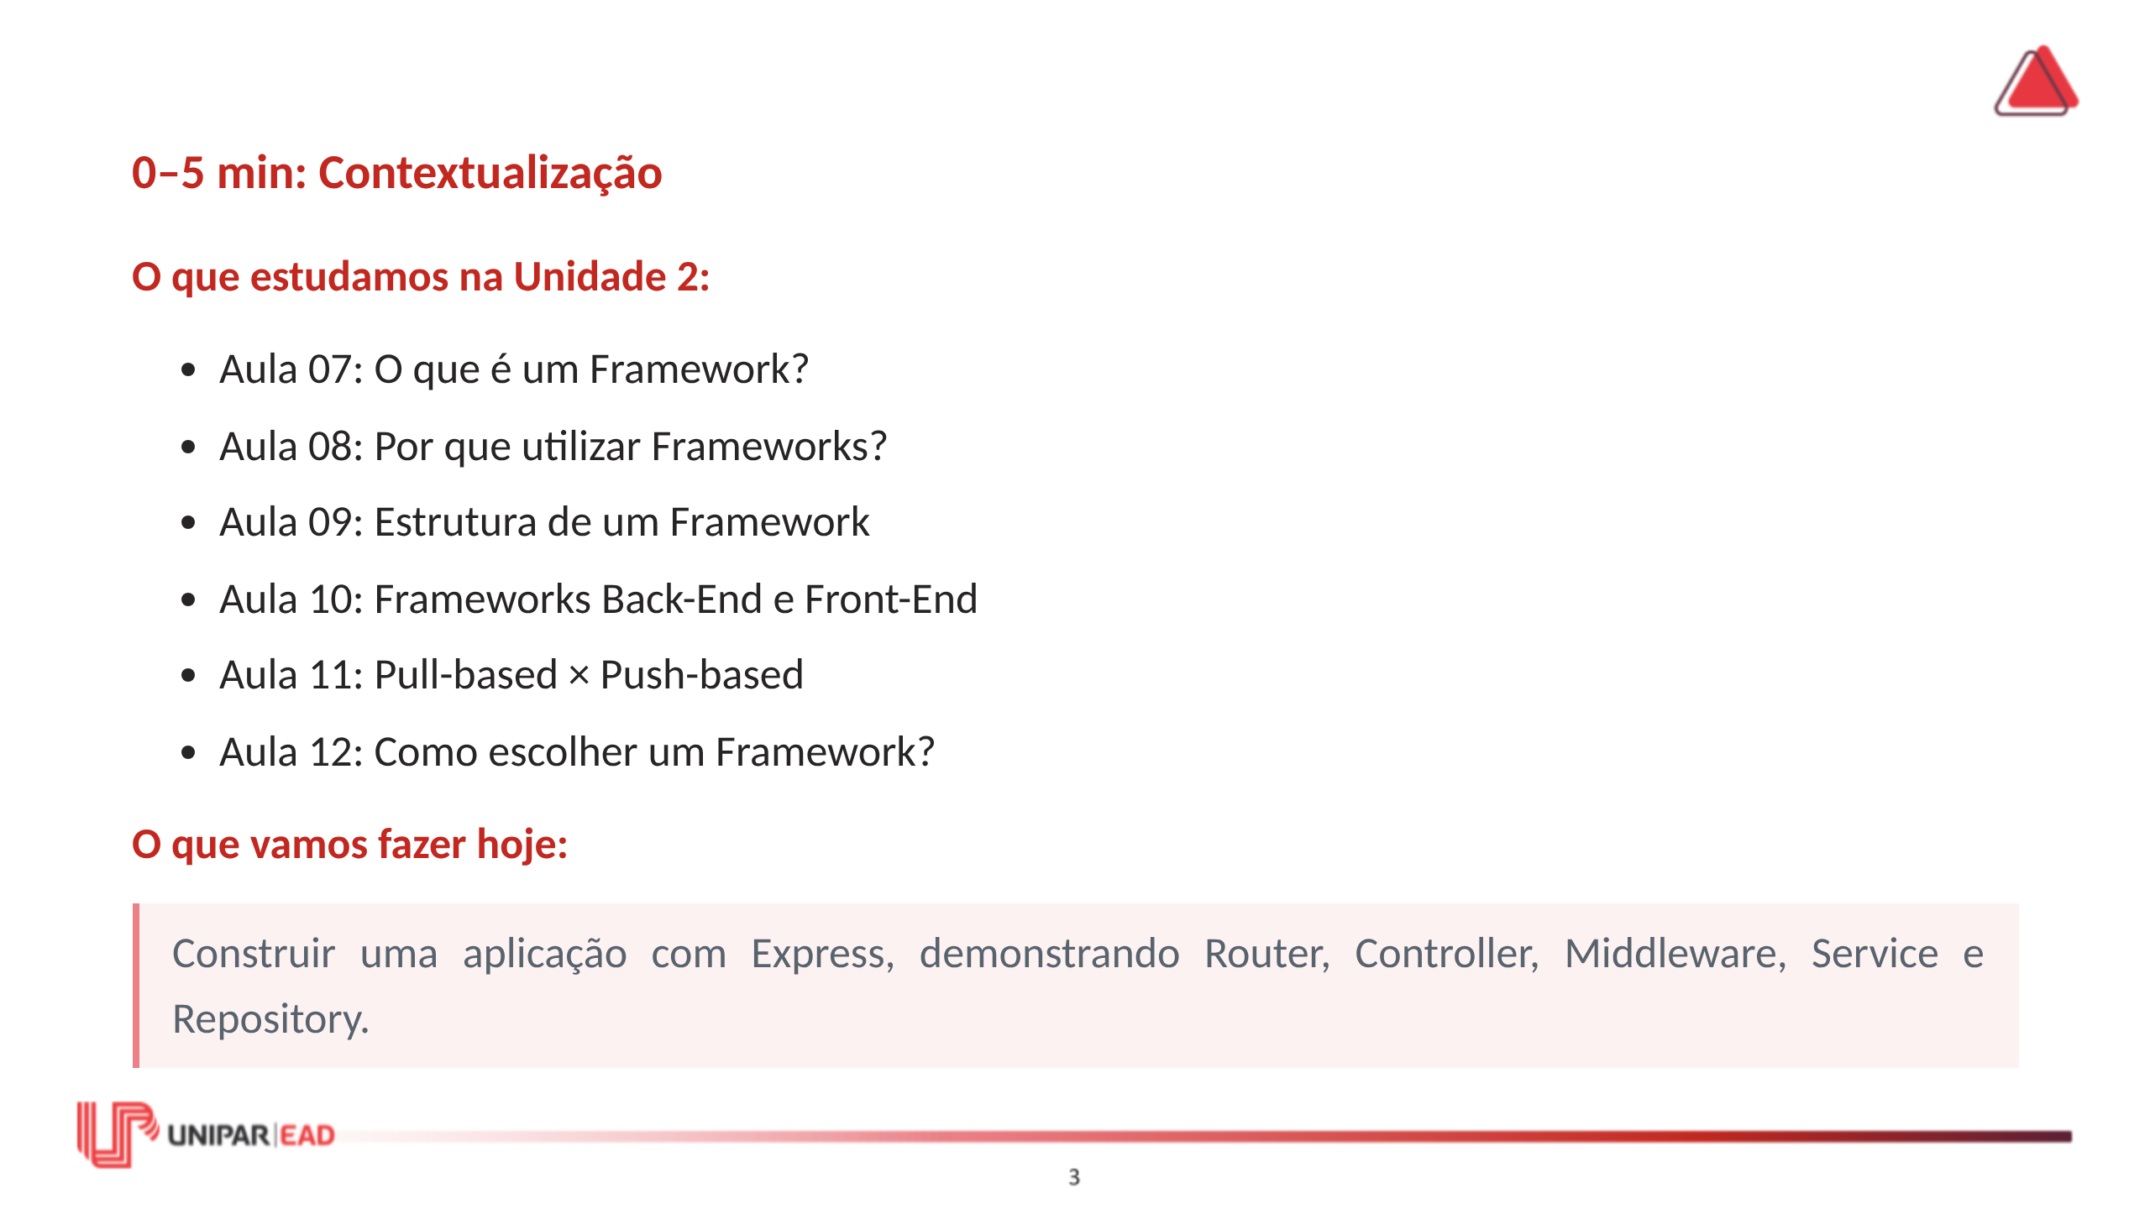
Notes:
FALA DO PROFESSOR: Na Unidade 1, construímos tudo manualmente. Na Unidade 2, estudamos frameworks teoricamente. Hoje, vamos ver o framework em ação. A aplicação será a mesma da aula ao vivo da Unidade 1 — gerenciador de contatos — mas agora usando Express com uma estrutura organizada. Isso permitirá comparar diretamente as duas abordagens.

Slide 4
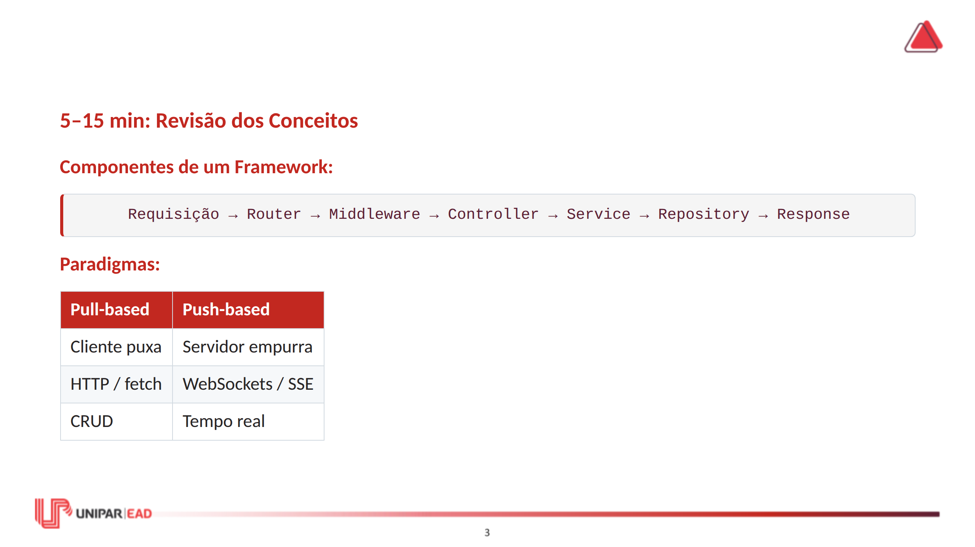
Notes:
FALA DO PROFESSOR: Vamos revisar rapidamente. O fluxo de um framework back-end segue a pipeline: Router → Middleware → Controller → Service → Repository → Response. Cada componente tem uma responsabilidade clara. Pull-based é quando o cliente puxa dados (HTTP). Push-based é quando o servidor envia dados (WebSockets). Muitas aplicações combinam os dois.

Slide 5
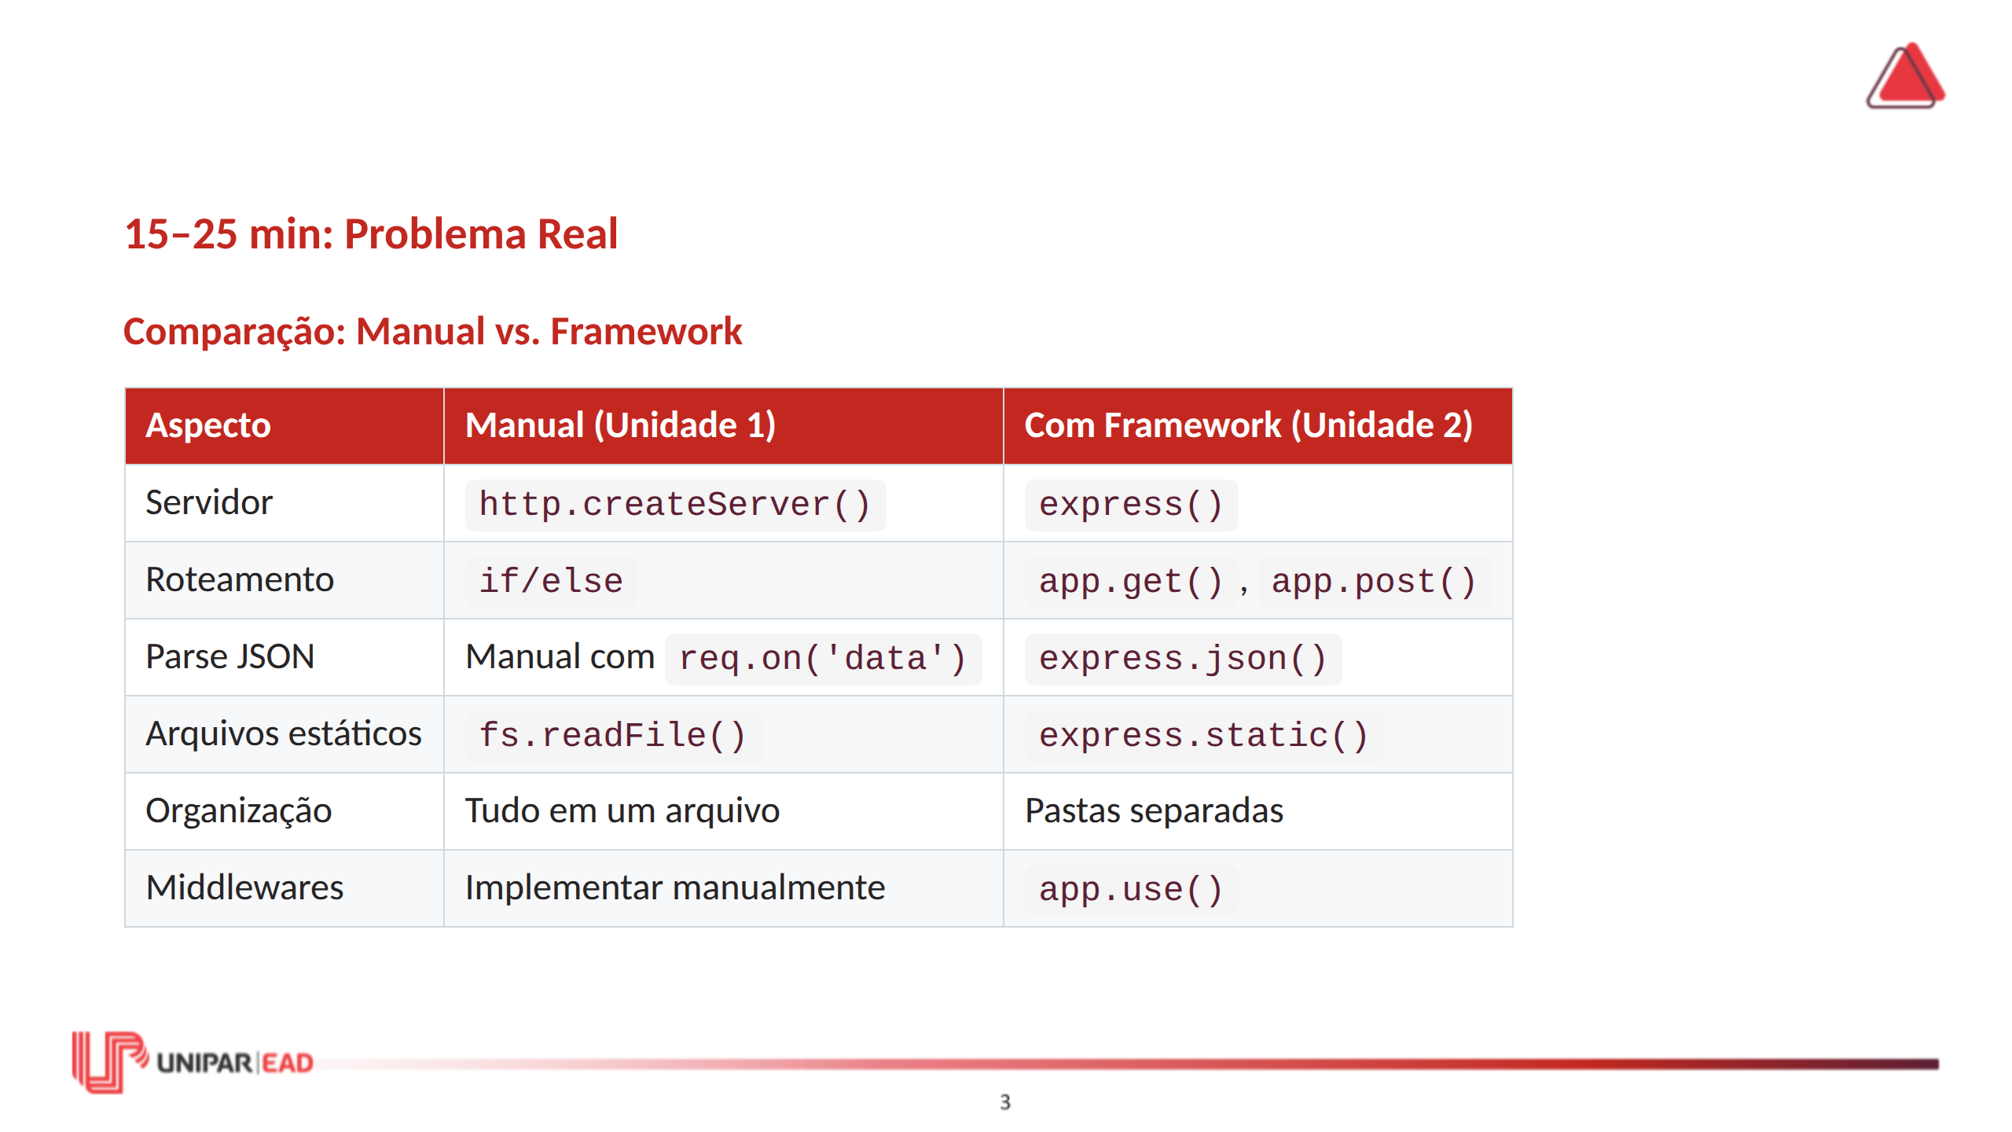
Notes:
FALA DO PROFESSOR: Vamos comparar diretamente o que fizemos na Unidade 1 com o que o framework faz. Sem framework: criamos o servidor com http.createServer(), fazíamos roteamento com if/else, parse de JSON manualmente, servíamos arquivos estáticos com fs.readFile(). Tudo em um único arquivo. Com framework: express() cria o servidor, app.get() e app.post() fazem roteamento, express.json() faz o parse, express.static() serve arquivos. O código é organizado em pastas separadas. A diferença é gritante. O framework elimina centenas linhas de código repetitivo e fornece uma estrutura padronizada.

Slide 6
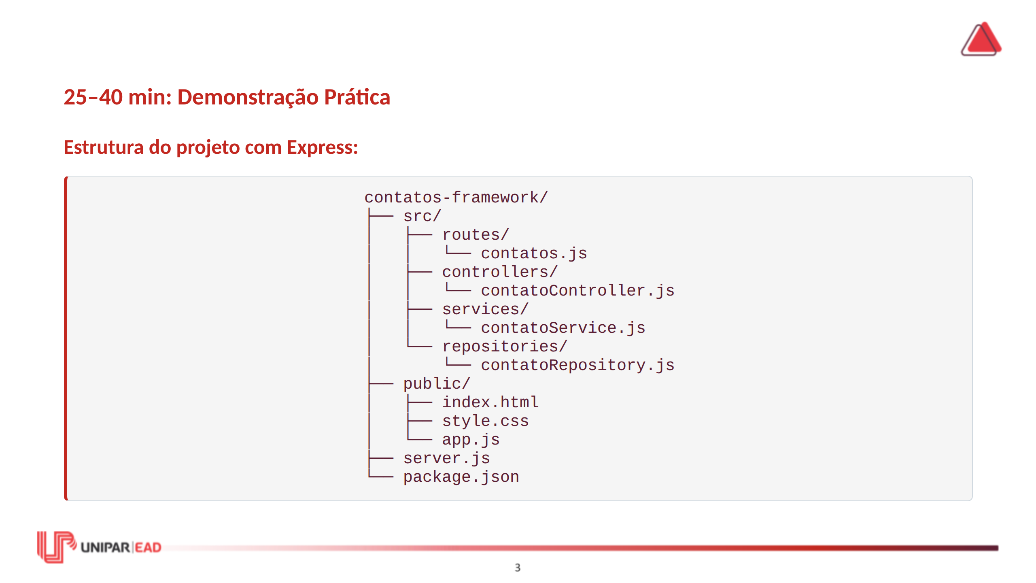
Notes:
FALA DO PROFESSOR: Observe a estrutura. Em vez de tudo em um único arquivo, temos pastas separadas para routes, controllers, services e repositories. Cada arquivo tem uma responsabilidade clara. Isso é o que um framework proporciona: organização. Quando o projeto crescer, cada pasta pode ter dezenas de arquivos — e você saberá exatamente onde procurar cada coisa.

Slide 7
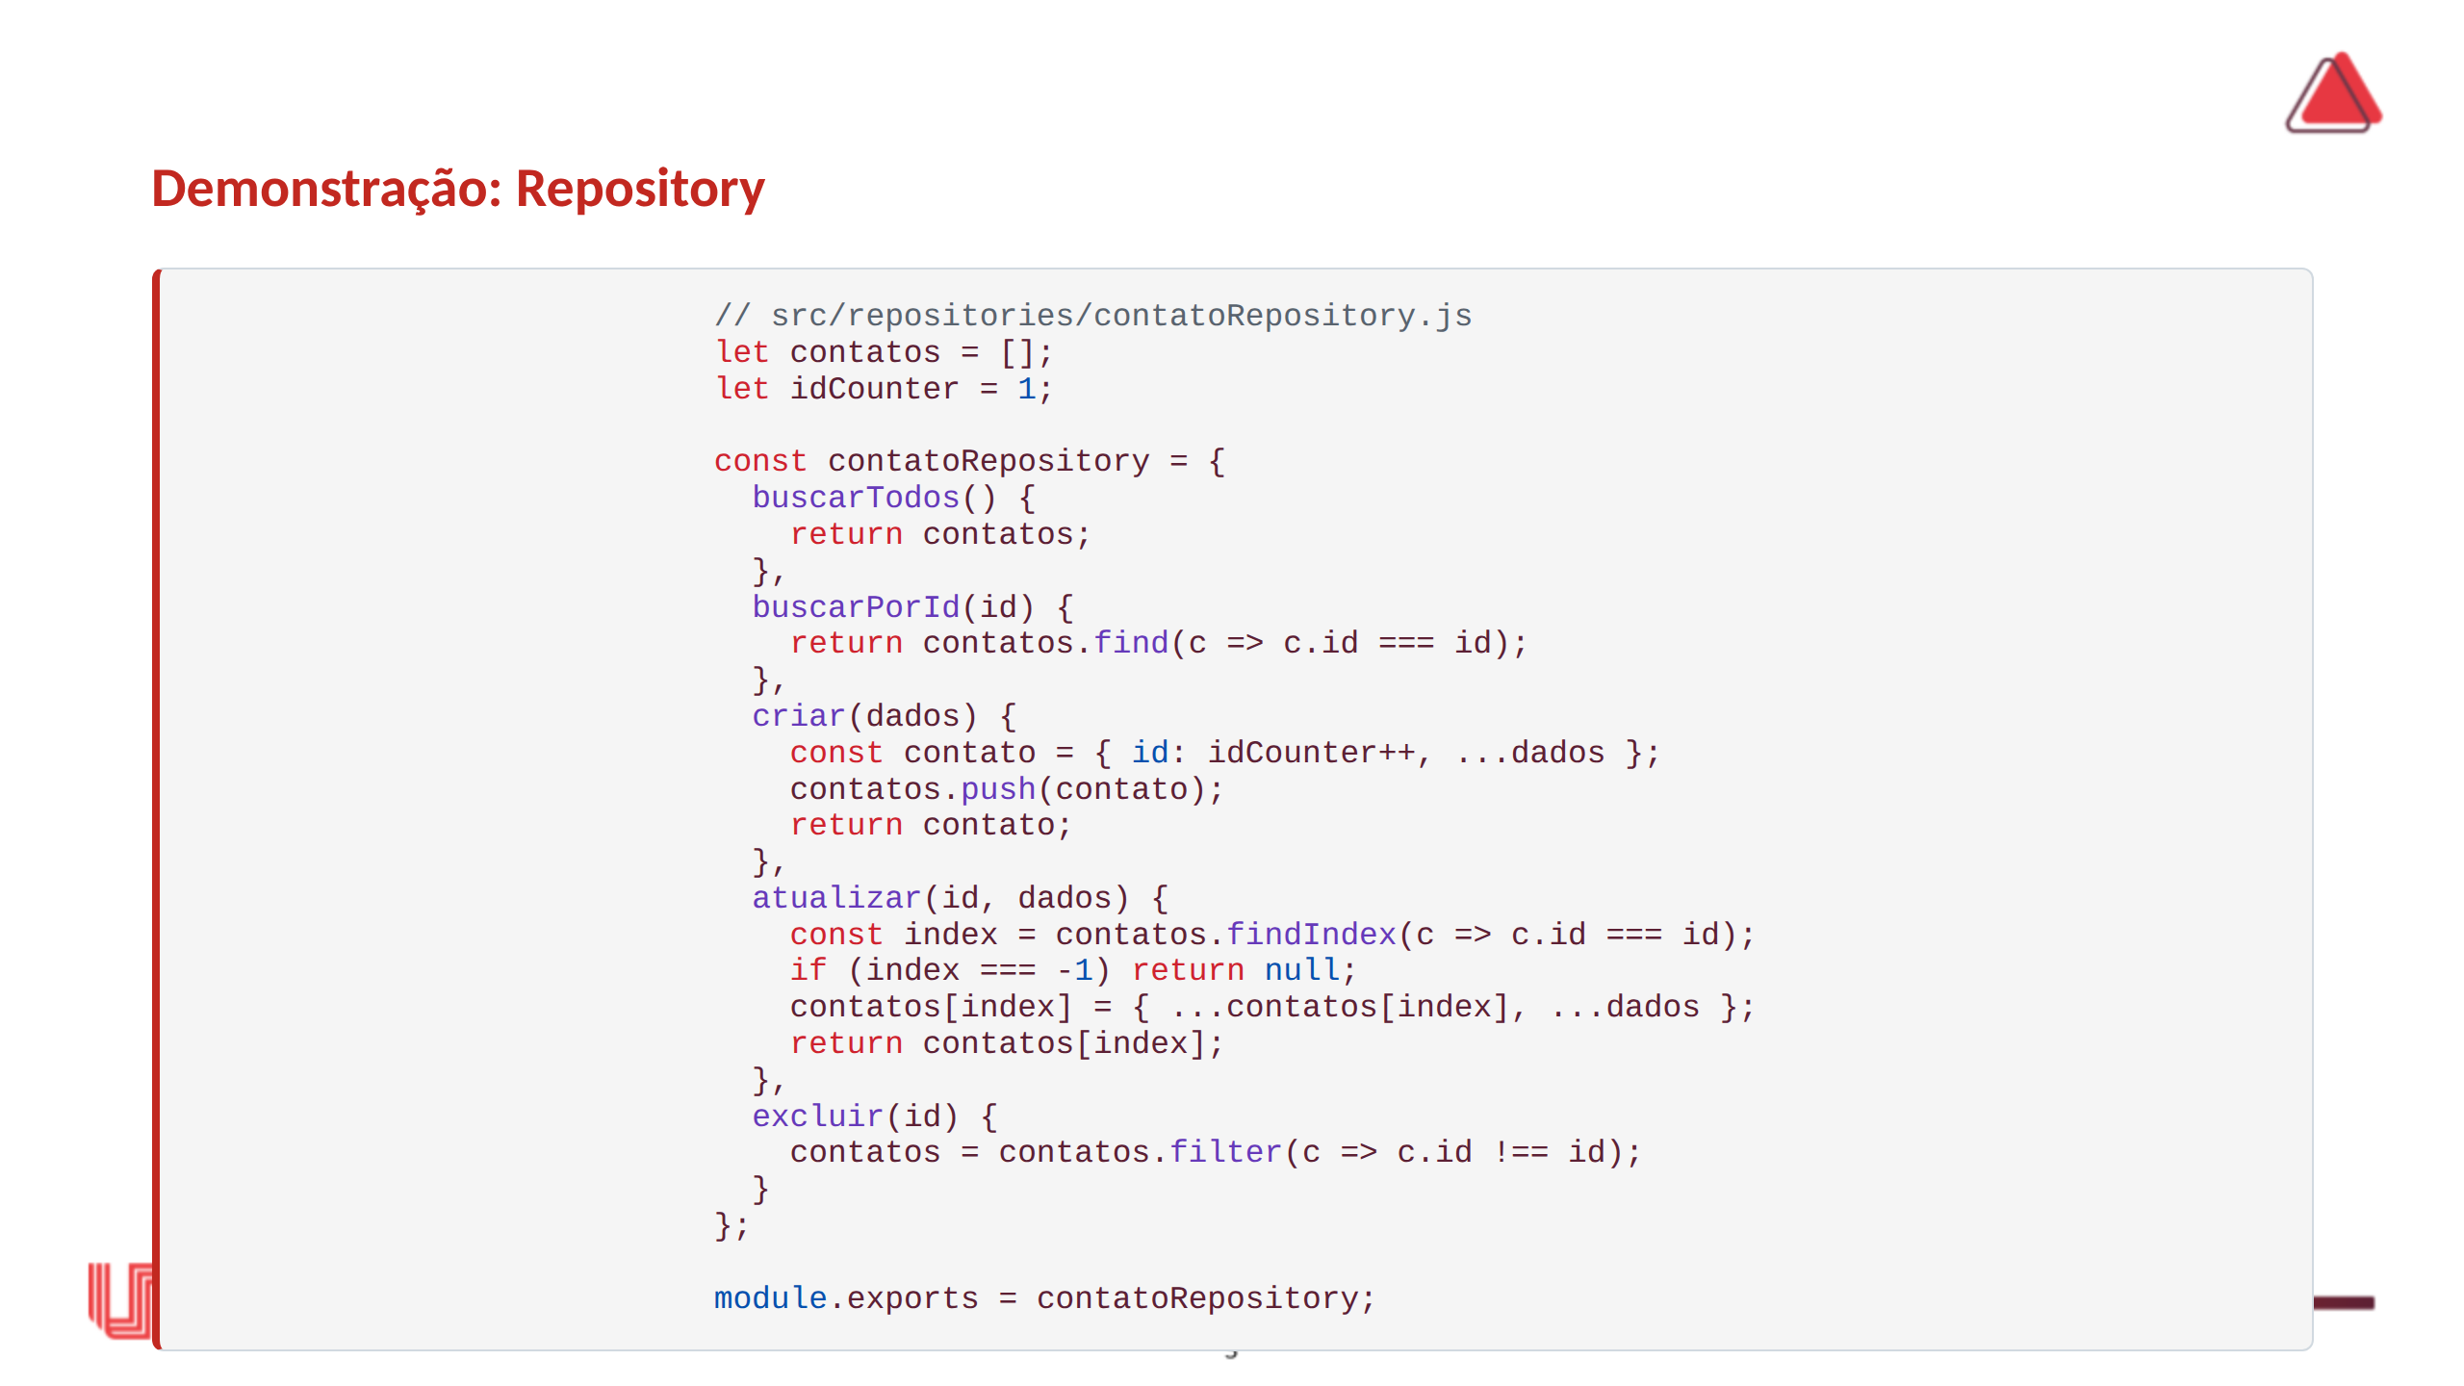
Notes:
FALA DO PROFESSOR: O Repository é a camada mais baixa — responsável pelo acesso aos dados. Neste exemplo, os dados são armazenados em um array em memória. Em uma aplicação real, seria um banco de dados. Observe que o Repository não conhece HTTP. Ele recebe e retorna dados puros. Isso permite trocar o banco de dados sem alterar nenhuma outra camada.

Slide 8
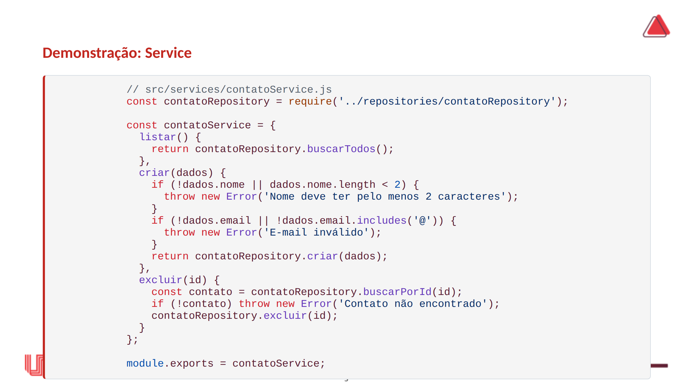
Notes:
FALA DO PROFESSOR: O Service contém a lógica de negócio. Note as validações: nome com pelo menos 2 caracteres, email com formato válido. Se a validação falhar, um erro é lançado. O Service chama o Repository para acessar os dados. Ele não sabe se os dados vêm de um array, de MySQL ou de MongoDB. Essa é a beleza da separação de responsabilidades.

Slide 9
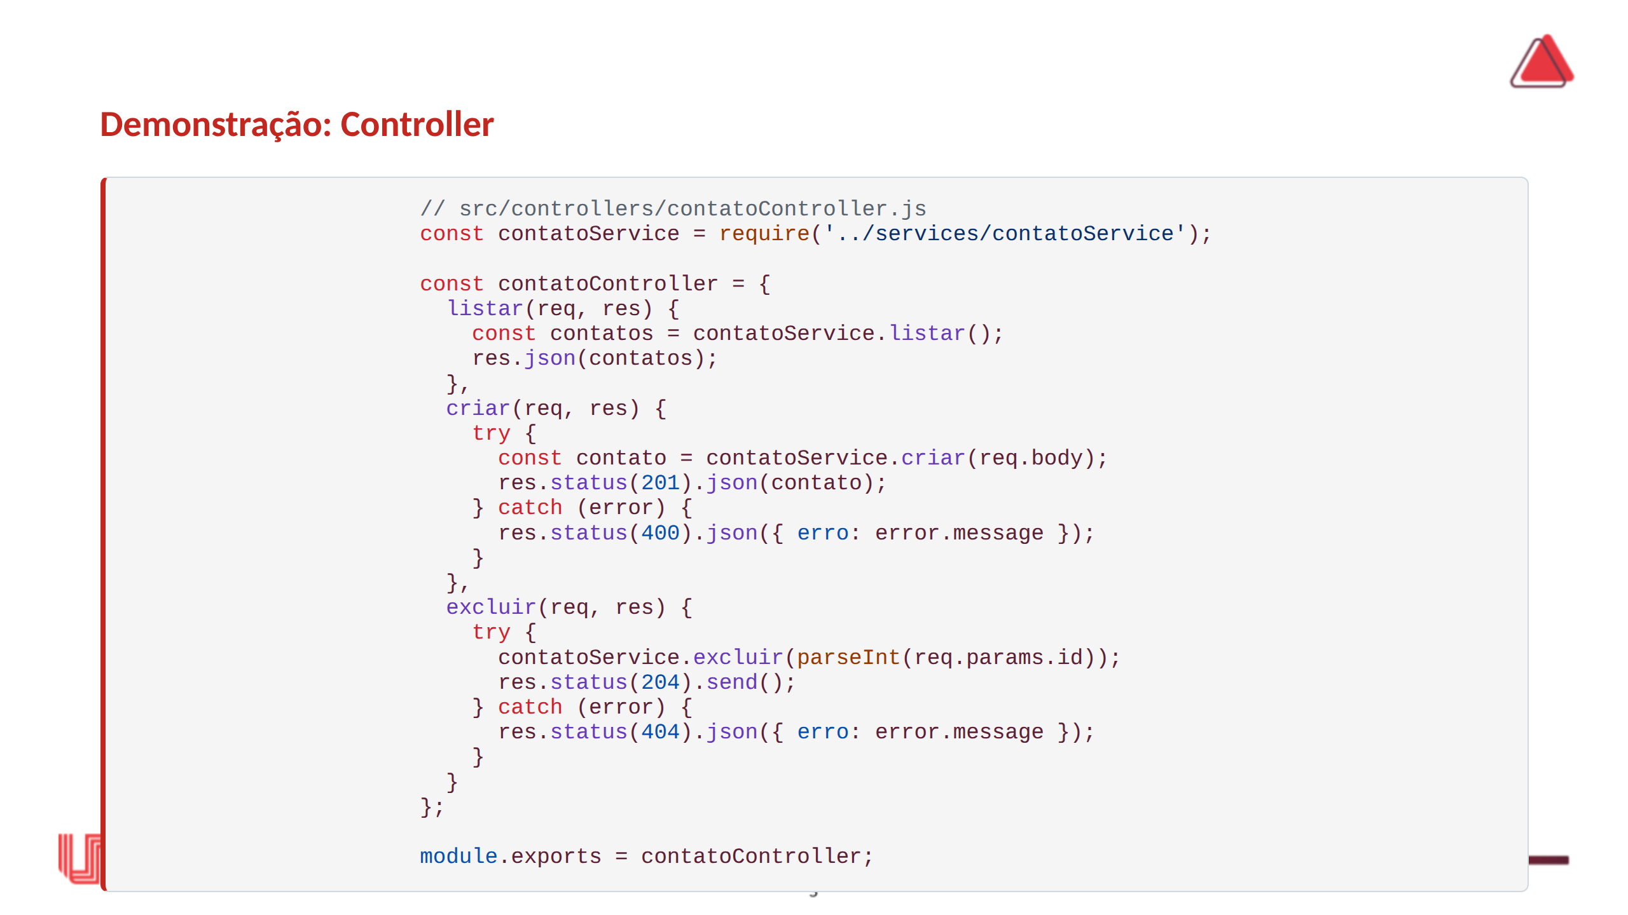
Notes:
FALA DO PROFESSOR: O Controller orquestra o fluxo. Ele recebe a requisição, chama o Service e devolve a resposta. Note que o Controller não contém lógica de negócio — ele apenas delega para o Service. O tratamento de erros é feito no Controller. Se o Service lançar um erro, o Controller captura e devolve o status code adequado (400 para validação, 404 para não encontrado).

Slide 10
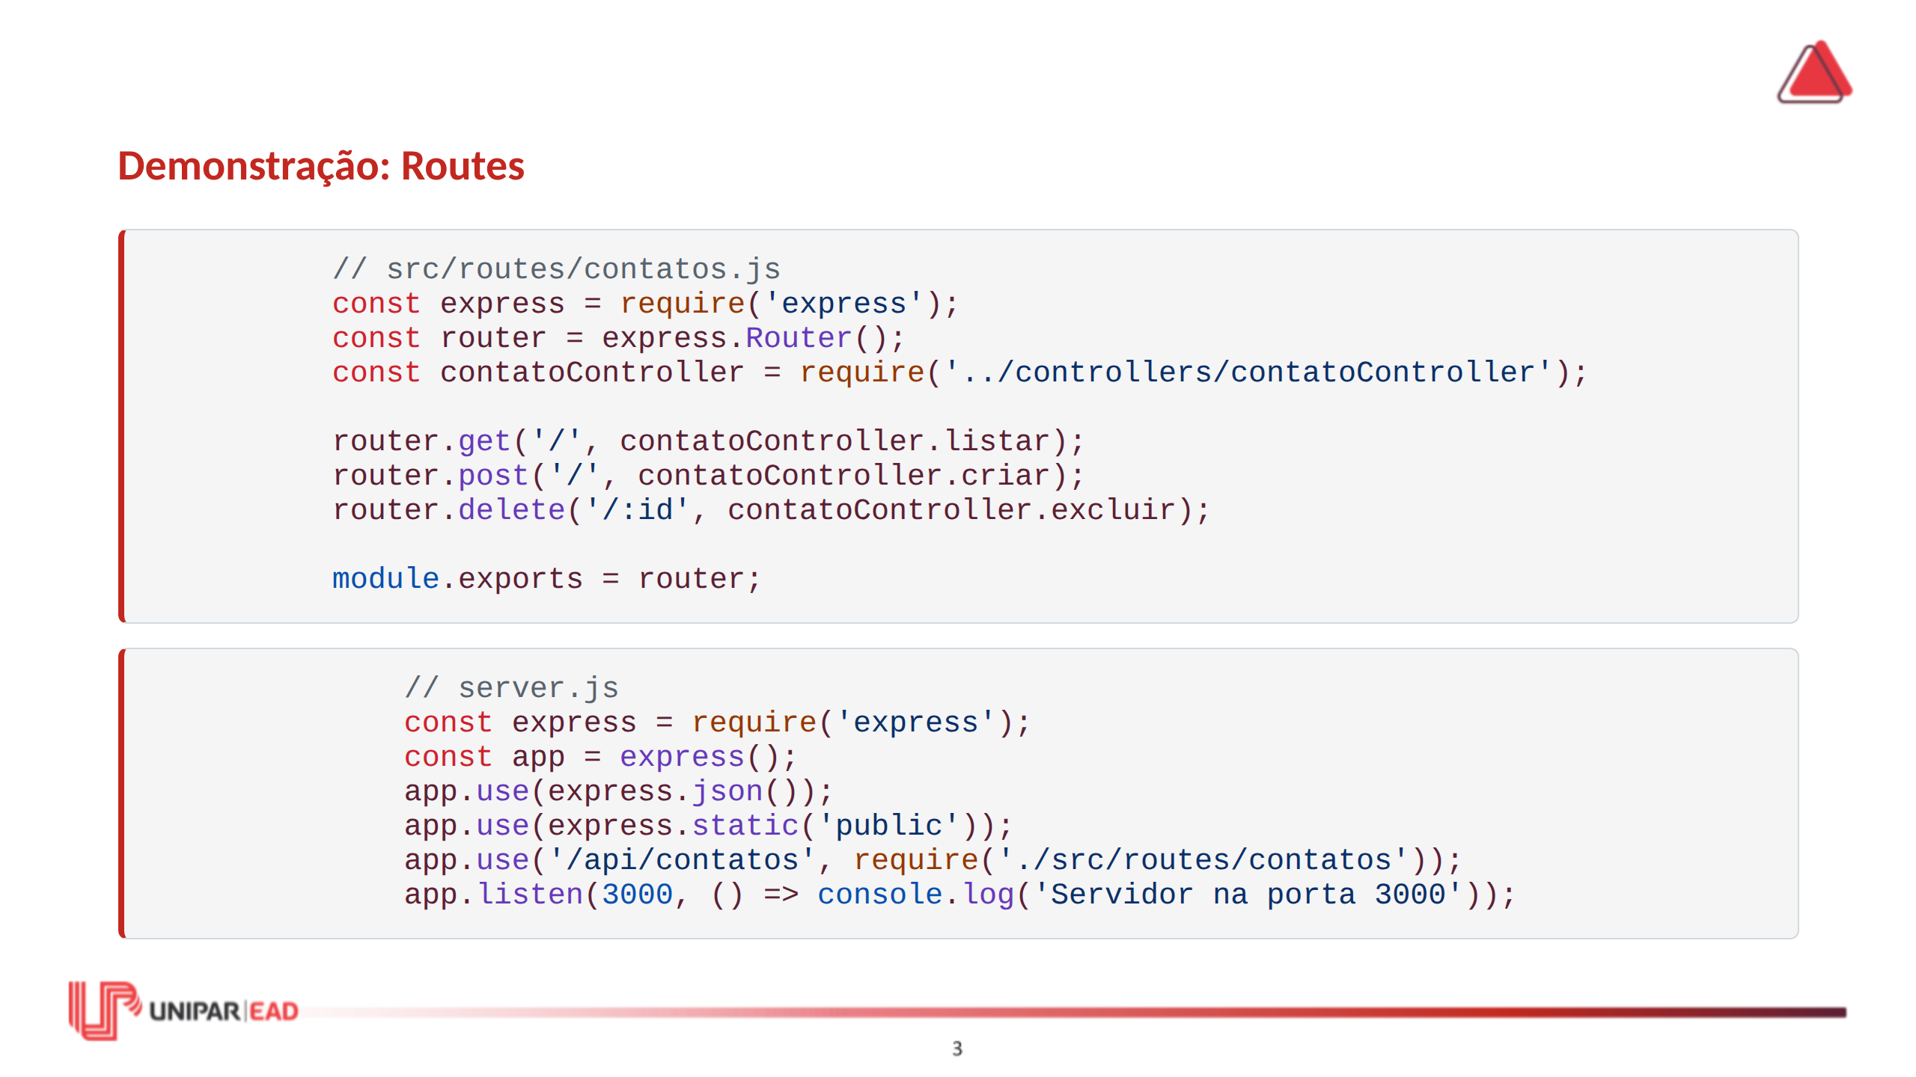
Notes:
FALA DO PROFESSOR: O Router é simples — mapeia URLs para controllers. Observe como o server.js ficou limpo: apenas 5 linhas. Toda a lógica está organizada em arquivos separados. Compare com o server.js da Unidade 1, que tinha dezenas de linhas com if/else para roteamento. A diferença é clara.

Slide 11
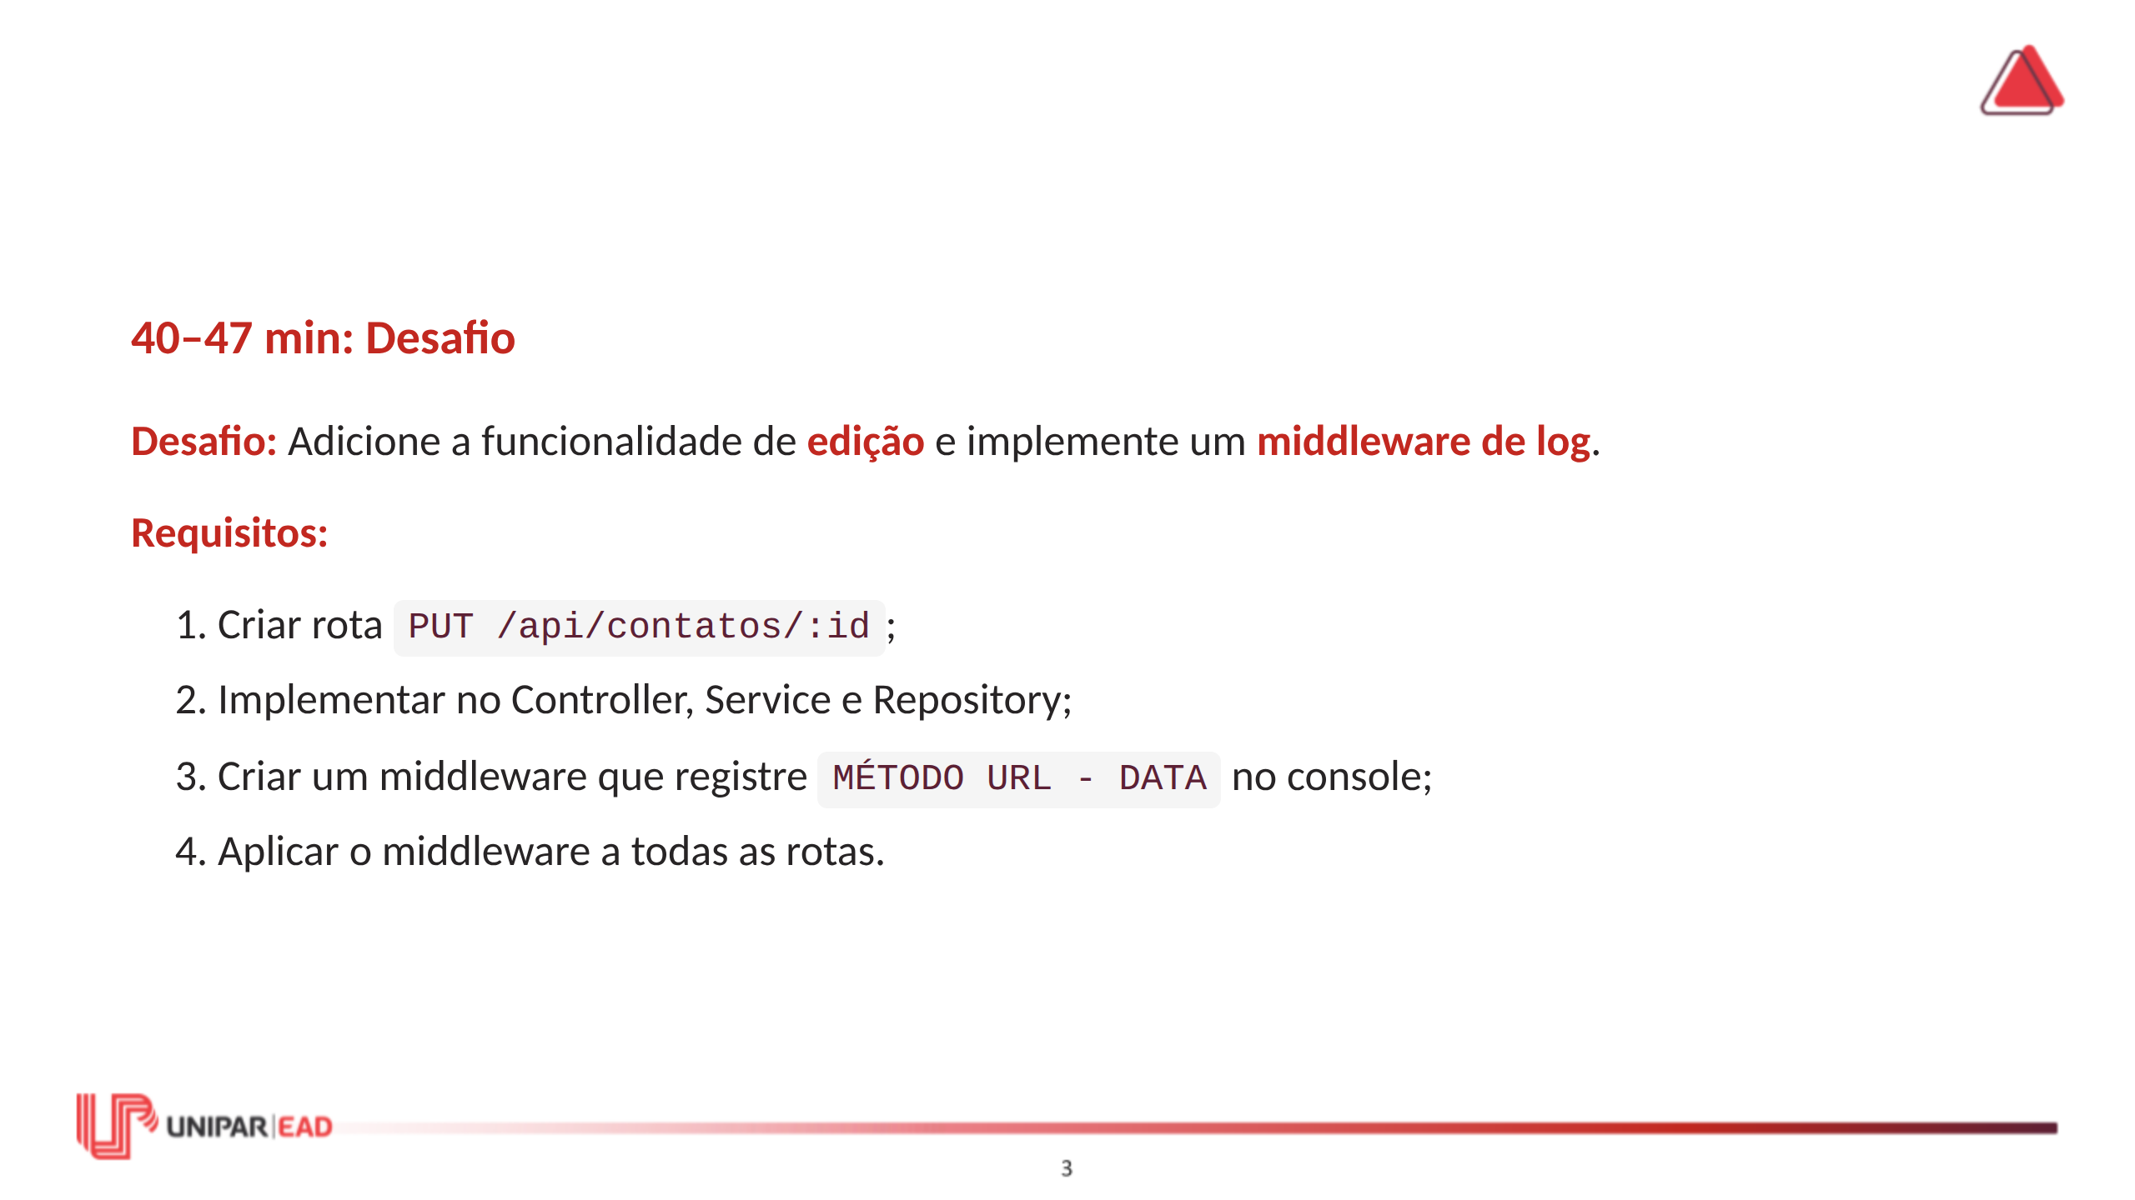
Notes:
FALA DO PROFESSOR: O desafio é adicionar edição e um middleware de log. A edição deve seguir o padrão que já estamos usando — rota no Router, lógica no Service, acesso a dados no Repository. O middleware de log deve registrar cada requisição no console — algo como "GET /api/contatos - 2025-09-03T10:30:00". Isso demonstra como middlewares são úteis para cross-cutting concerns.

Slide 12
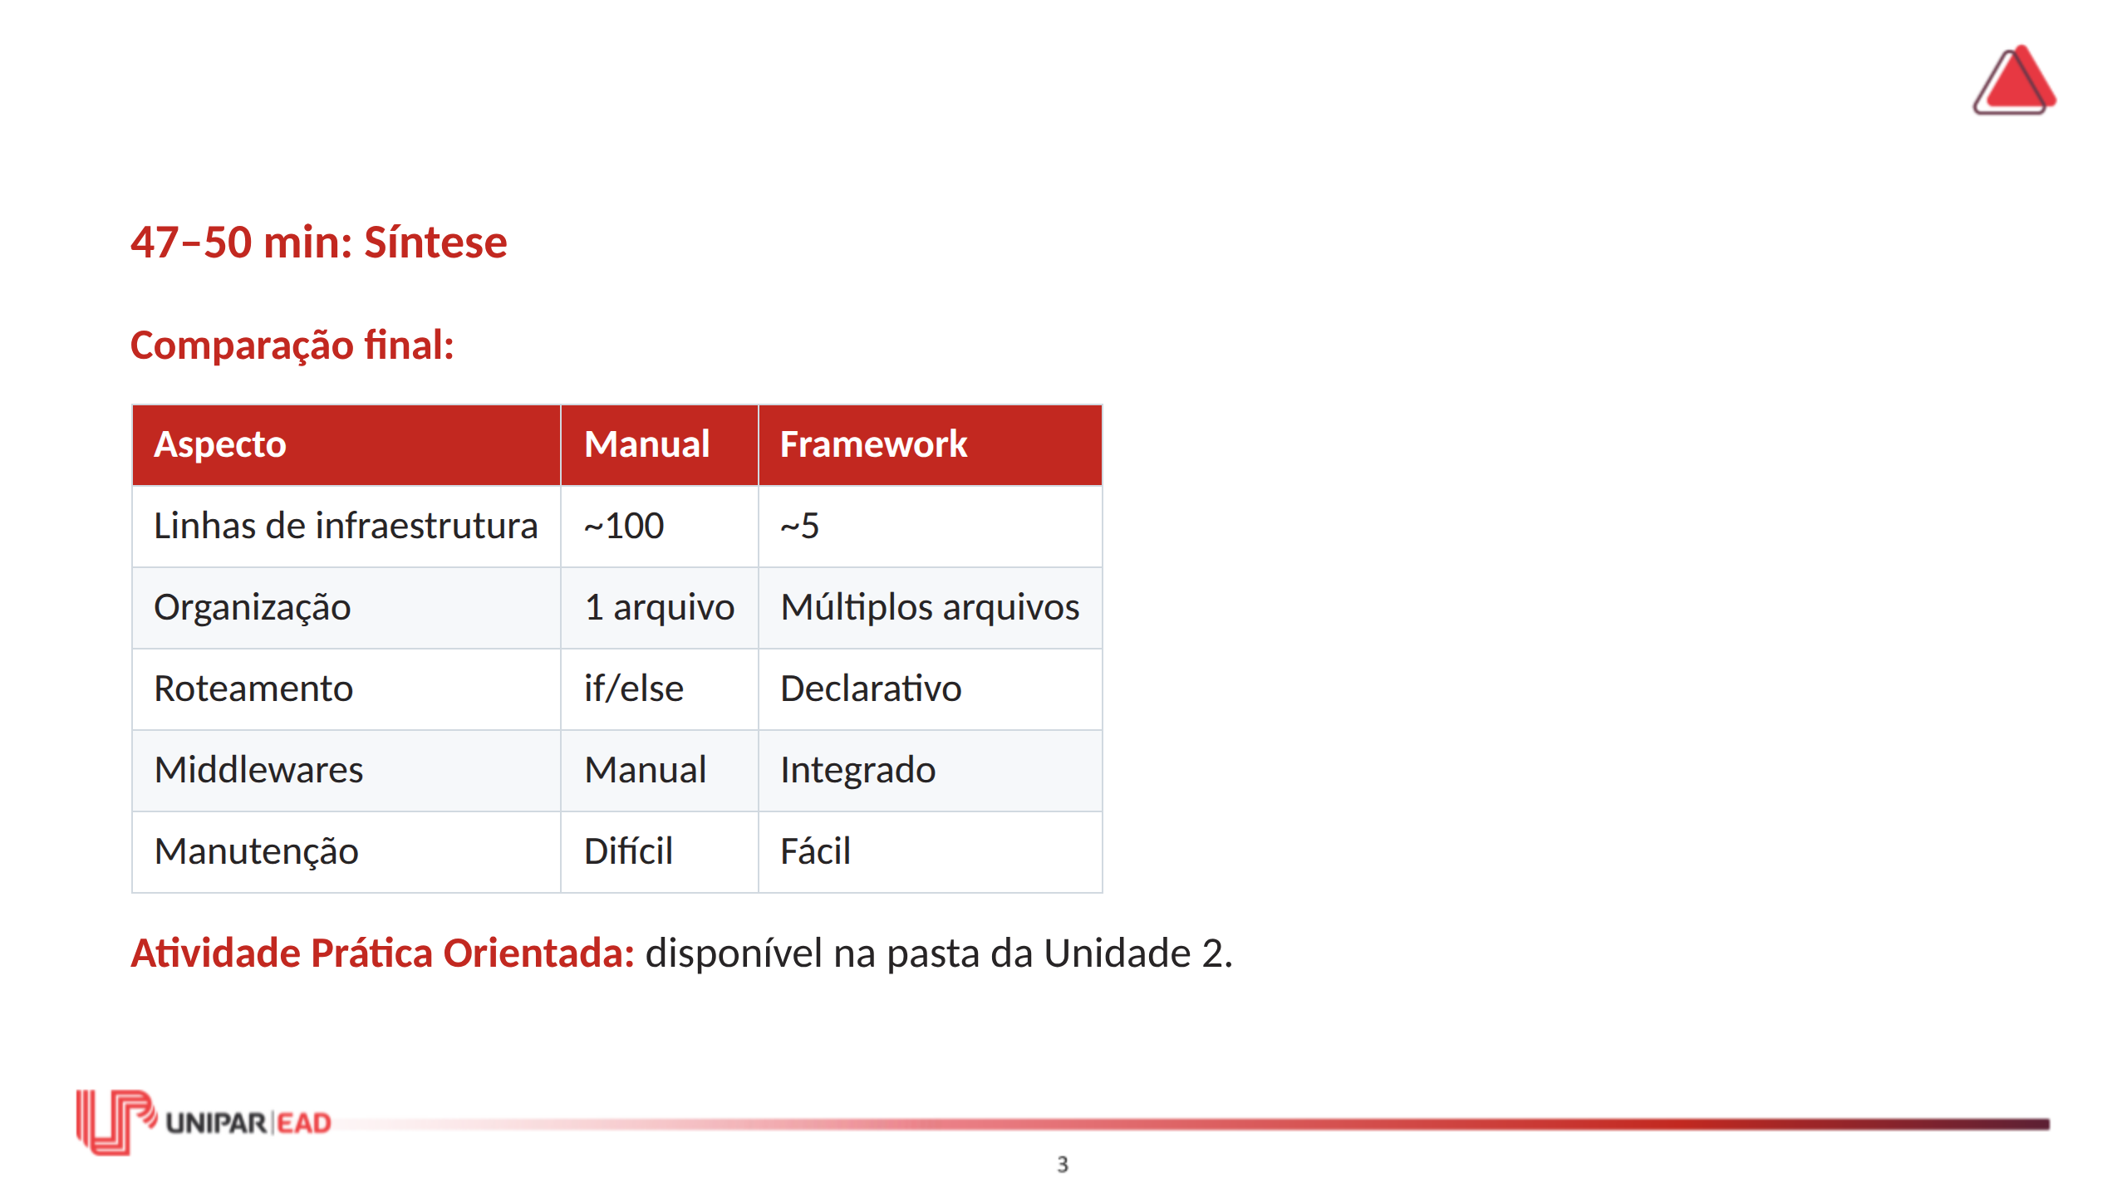
Notes:
FALA DO PROFESSOR: A comparação final é clara. O framework reduz drasticamente o código de infraestrutura, organiza o projeto em arquivos separados, fornece roteamento declarativo e middlewares integrados. A atividade prática da Unidade 2 está disponível. Ela aprofunda o que fizemos hoje, adicionando mais funcionalidades e requisitos. Na próxima unidade, vamos estudar Web Mobile e PWA — como transformar aplicações web em experiências nativas em dispositivos móveis.

Slide 13


